Slide 1

Perché parliamo di biosimilari

Slide 2
Cosa pensi nei biosimilari?
Funzionano in modo differente dall’originator ?
Possono avere una immunogenicità diversa dall’originator ?
Sono economicamente vantaggiosi?
Avranno indicazioni più ampie dell’originator ?

Slide 3
Quanto hai fiducia nei biosimilari?
Totalmente
Molto
Abbastanza
Poco
Per nulla

Slide 4
Workshop 1
Iter approvativo dei Farmaci Biosimilari
da parte di EMA
e studi di comparabilità
Discussione delle evidenze scientifiche e Proposta Statements

Slide 5
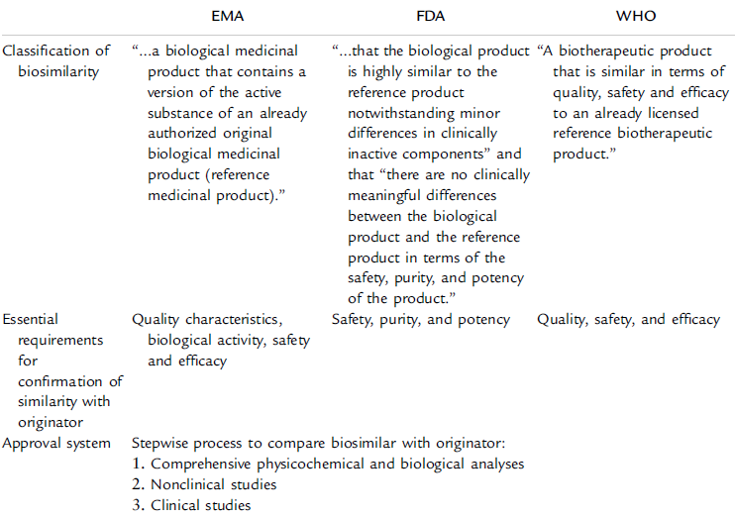

Slide 6
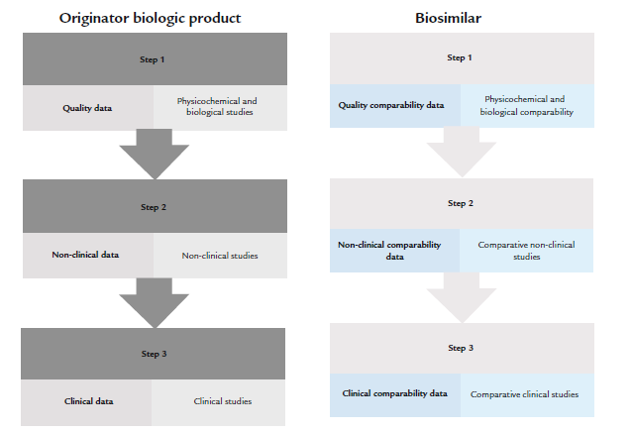

Slide 7
Workshop 1
Linee guida EMA
Studi Preclinici
Studi clinici farmacocinetica e farmacodinamica
Studi clinici di non inferiorità

Slide 8


Slide 9



Slide 10
A biosimilar is a biological medicine highly similar to another already approved biological medicine (the 'reference medicine'). Biosimilars are approved according to the same standards of pharmaceutical quality, safety and efficacy that apply to all biological medicines. The European Medicines Agency (EMA) is responsible for evaluating the majority of applications to market biosimilars in the European Union (EU).

Slide 11
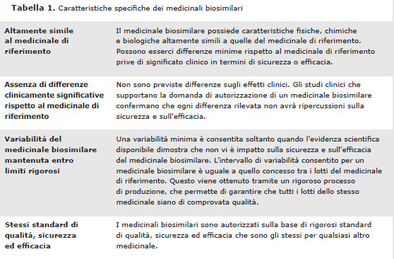

Slide 12
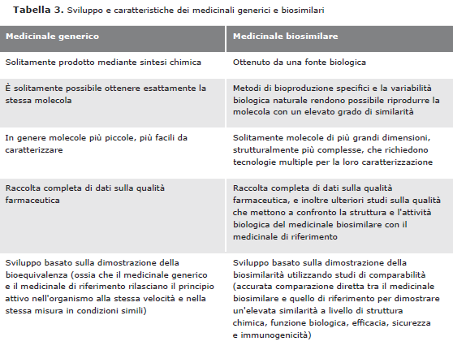

Slide 13
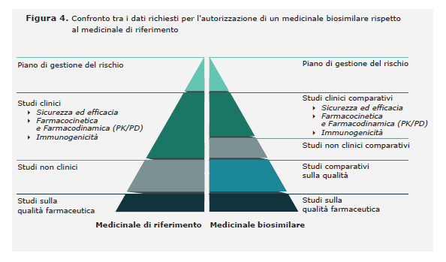

Slide 14
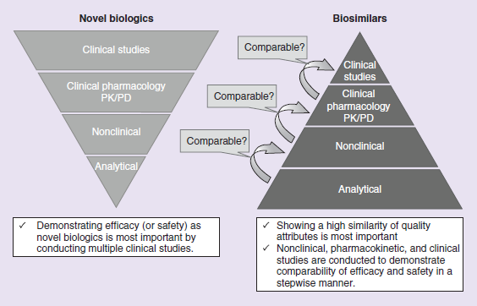
Sviluppo dei biosimilari
Fumikata Hara et al. Future Oncology 2019

Slide 15
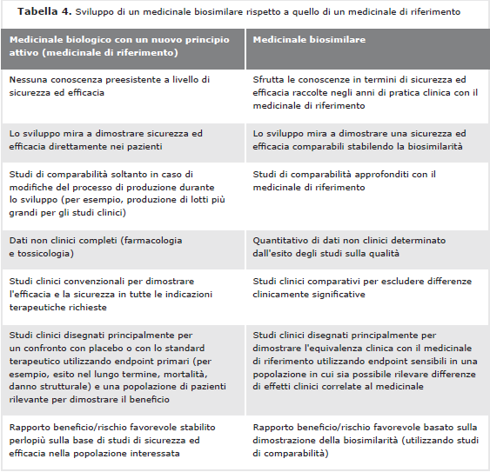

Slide 16
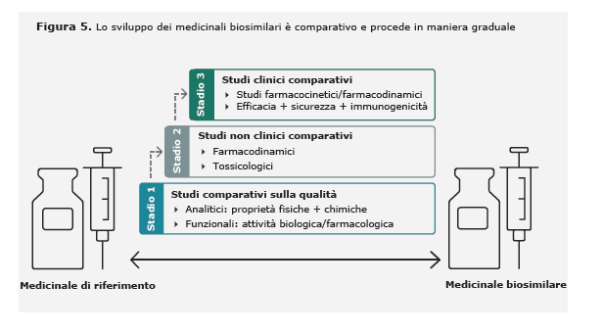

Slide 17
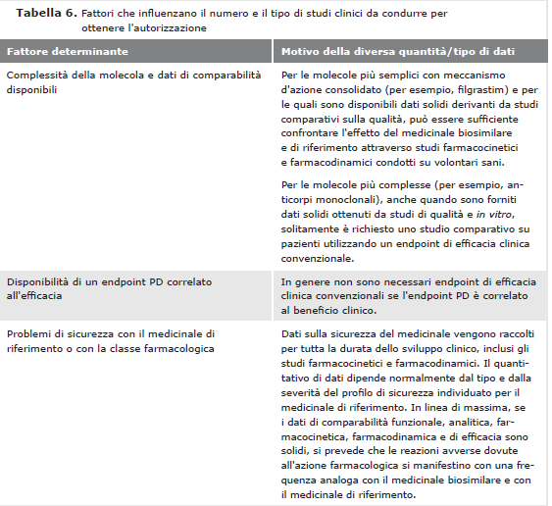

Slide 18
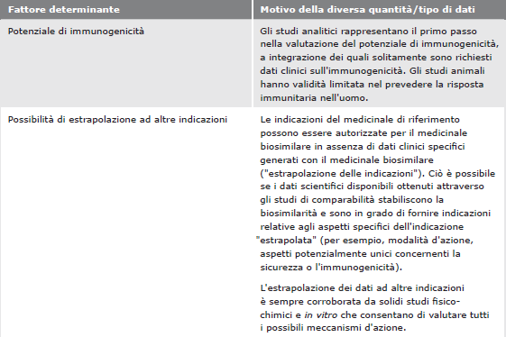

Slide 19
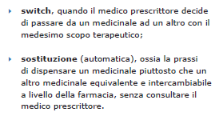
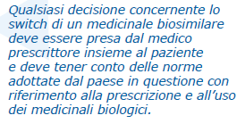
Definizioni

Slide 20
Statement
EMA garantisce i biosimilari in base a
attività biologica
Sicurezza
efficacia

Slide 21
Workshop 1
Linee guida EMA
Studi Preclinici
Studi clinici farmacocinetica e farmacodinamica
Studi clinici di non inferiorità

Slide 22

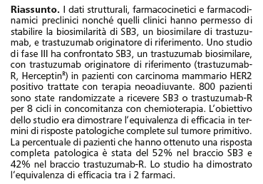

Slide 23

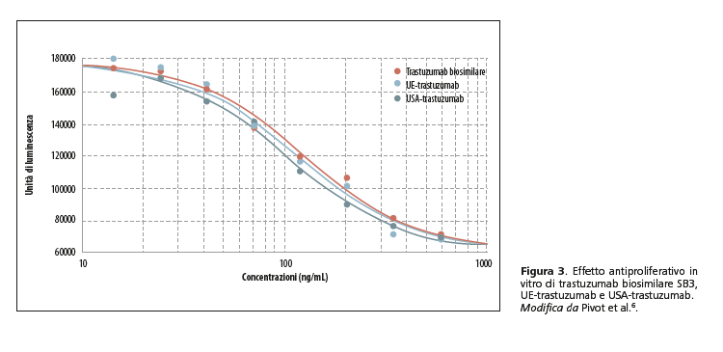

Slide 24
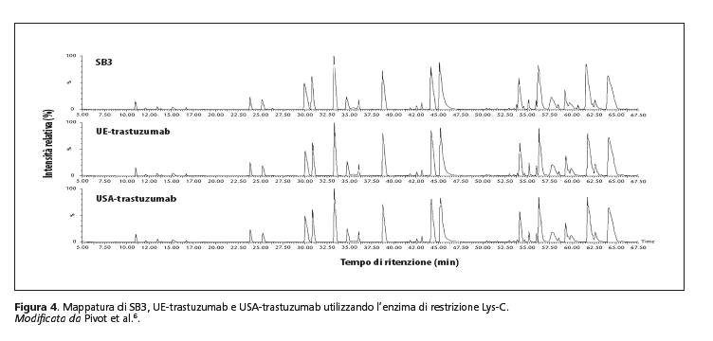

Slide 25
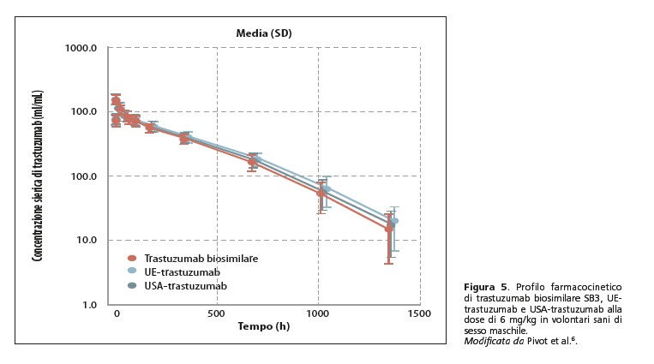

Slide 26
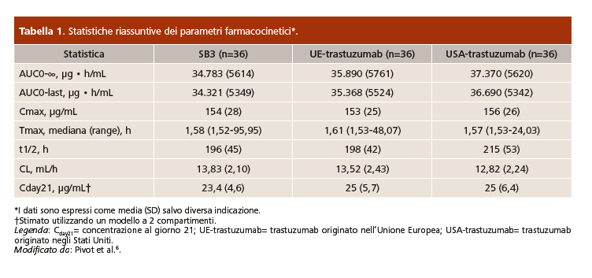

Slide 27
Overview of trastuzumab biosimilars Registrative Studies
Biosimilar | Company | Trial popolation | Primary endpoint | Patients
SB3 | MSD/Samsung | Early breast cancer (neoadjuvant & adiuvant) | pCR (week 24) Pharmacokinetics(Phase I) | 806 108
MYL-1401O | MYLAN/ BIOCON | Metastatic breast cancer | ORR | 600
CT | CELLTRION/ MUNDIPHARMA | Metastatic breast cancer | ORR (six months) | 562
 |  | Neoadjuvant breast cancer | pCR up to 30 weeks
ABP90 | AMGEN | Early breast cancer (neoadjuvant & adiuvant) | tpCR (3-7 weeks) | 827
PF-05280014 | PFIZER | Metastatic breast cancer | ORR (week 25); CR or PR (week 25) | 226
 |  | Neoadjuvant breast cancer | Bioequivalence to original trastuzumab demonstrated through pharmacokinetics
Notes:
where we are so far

Slide 28
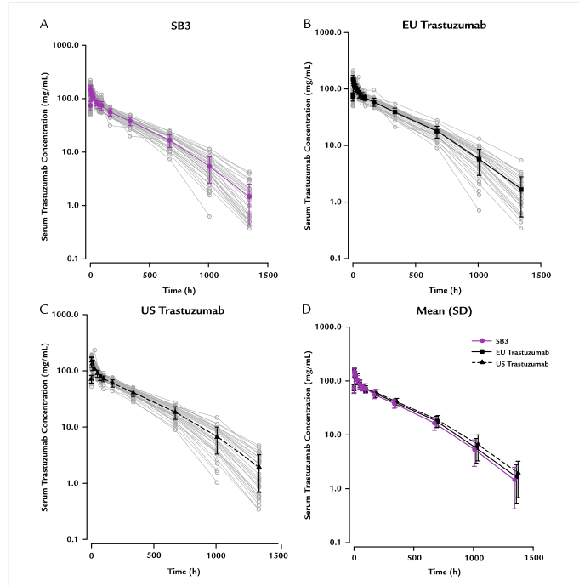
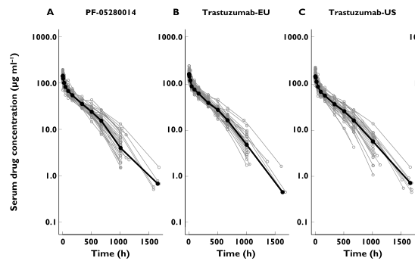
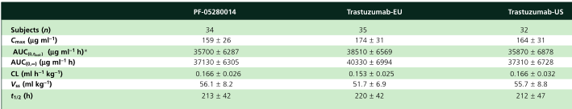
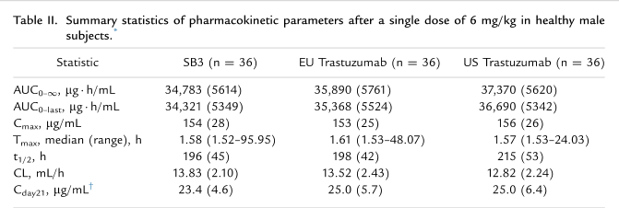
Phase 1 PK studies of trastuzumab biosimilars in healthy volunteers
Randomised Phase 1 PK trial comparing potential biosimilar PF-05280014 with trastuzumab in healthy volunteers (REFLECTIONS B327-01)¹
Randomised Phase 1 PK study comparing biosimilar candidate SB3 and trastuzumab in healthy male subjects²
1. Yin D, et al. Br J Clin Pharmacol 2014;78:1281–9;; 2. Pivot X, et al. Clin Ther 2016;38:1665–1673.e3
Notes:
Clinical PK comparison without request for a direct comparison of C_{trough} the key parameter for biological activity!

Slide 29
Equivalence margins: how similar is similar enough?
‘Minimally Clinically Important Difference’ (MCID)
Confidence interval for the absolute difference
in primary endpoint between biosimilar and
reference product
Confidence interval for the ratio of primary endpoint for biosimilar versus reference product
EMA. GICH Topic E 9 statistical principles for clinical trials September 1998. Available at: http://www.ema.europa.eu/docs/en_GB/document_library/Scientific_guideline/2009/09/WC500002928.pdf;
FDA. Guidance for industry statistical approaches to establishing bioequivalence. January 2001. Available at: http://www.fda.gov/downloads/Drugs/Guidances/ucm070244.pdf
Notes:
Equivalence margins for difference or ratio according to FDA or EMA

Slide 30
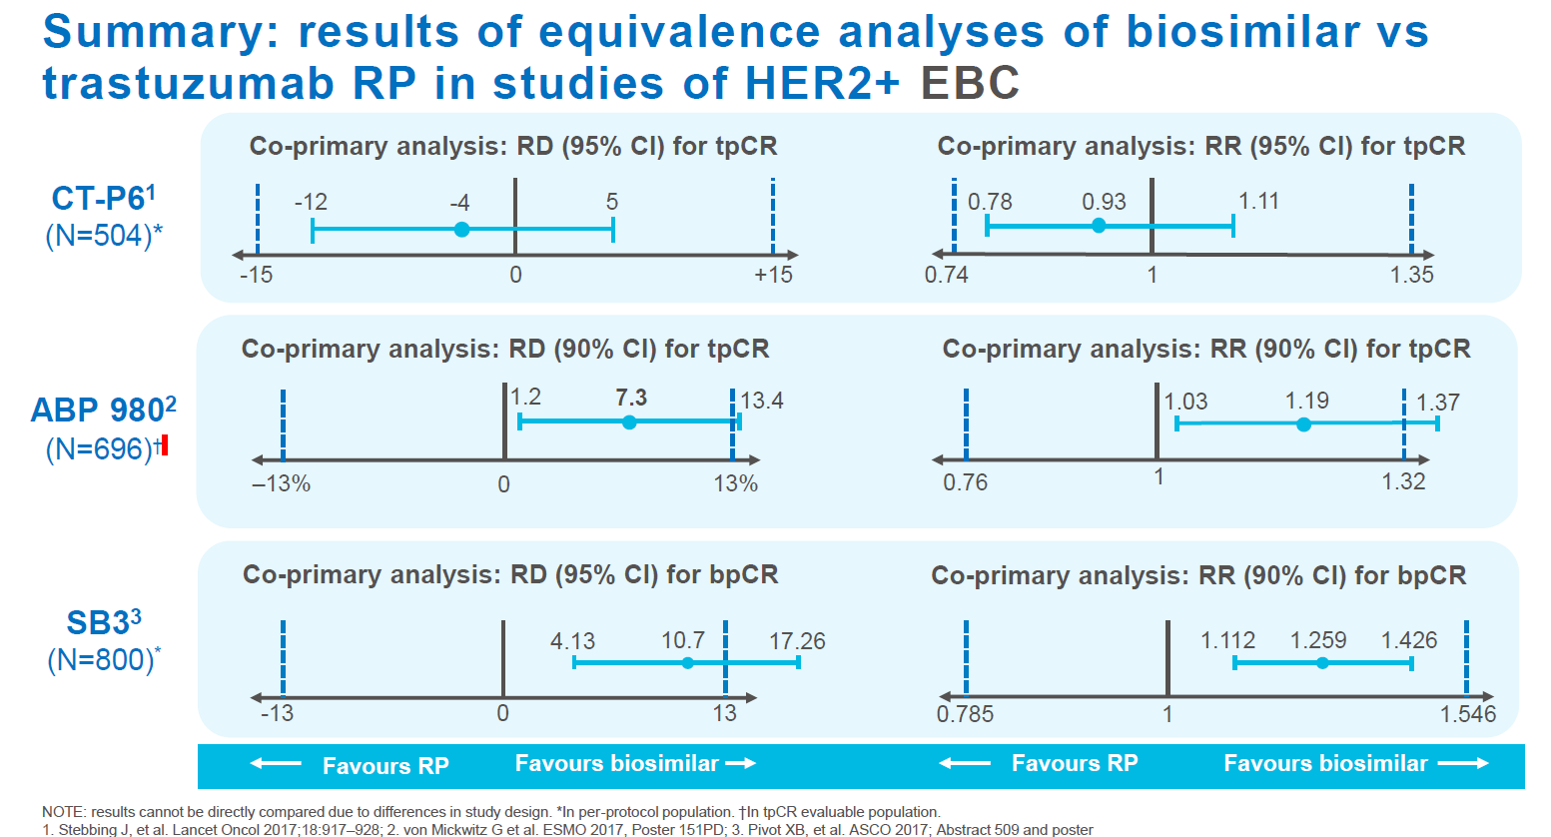

Slide 31
Workshop 1
Linee guida EMA
Studi Preclinici
Studi clinici farmacocinetica e farmacodinamica
Studi clinici di non inferiorità

Slide 32
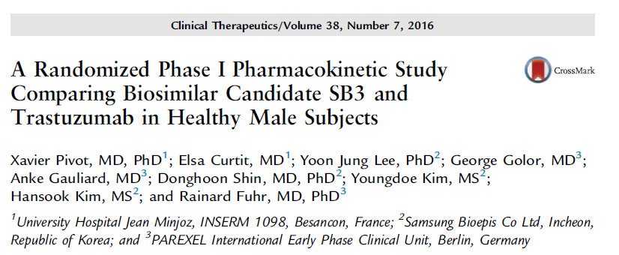
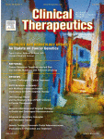

Slide 33
SB3 Phase I Study Design
A randomized, three-arm, parallel group, single dose equivalence PK study in healthy male subjects
SB3 6 mg/kg (n=36)
Screening
Randomization
EU-sourced trastuzumab 6 mg/kg (n=36)
US-sourced trastuzumab 6 mg/kg (n=36)
D-21
D-1
D1
D8
D15
D29
D43
D57
(EOS)
IP
administration
Immunogenicity Analysis
PK Analysis
Pivot X et al. Clin Ther. 2016;38:1665-73

Slide 34
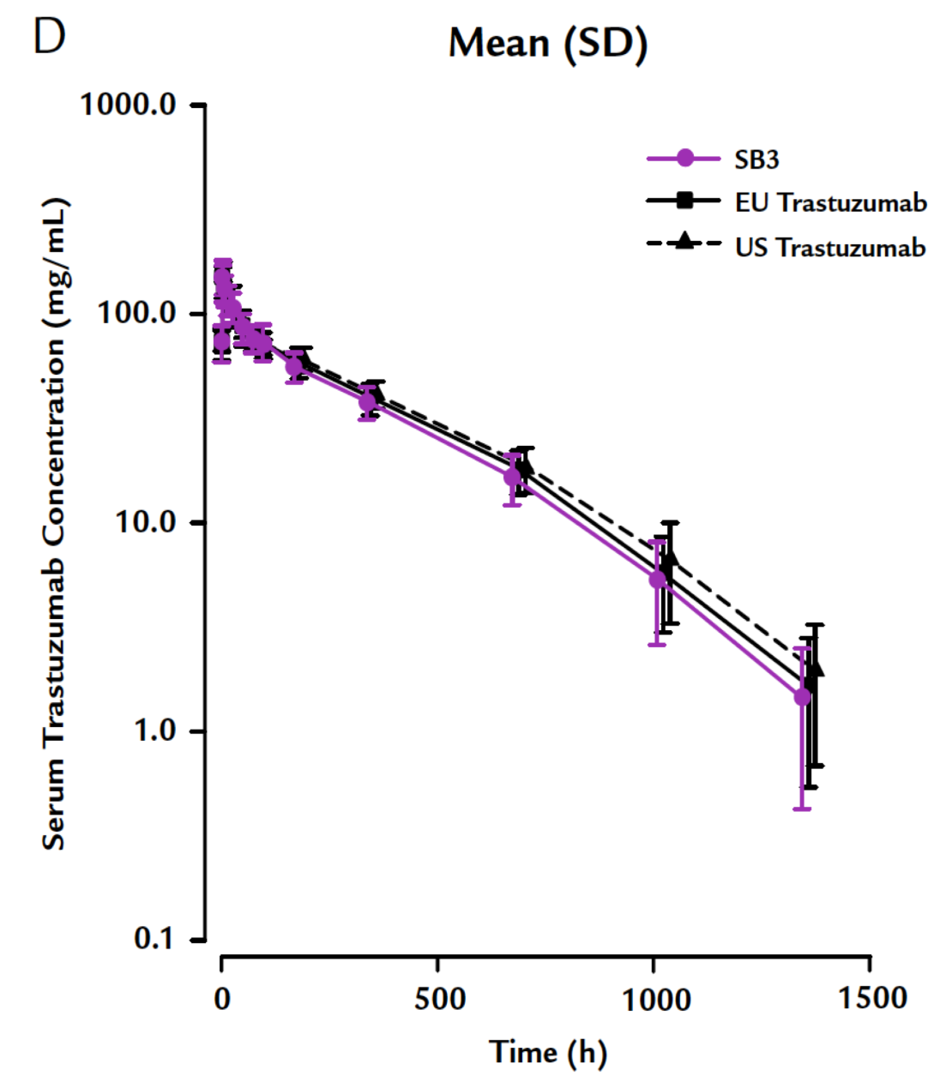
Serum PK after a single dose of 6 mg/kg in healthy male subjects of SB3

Slide 35
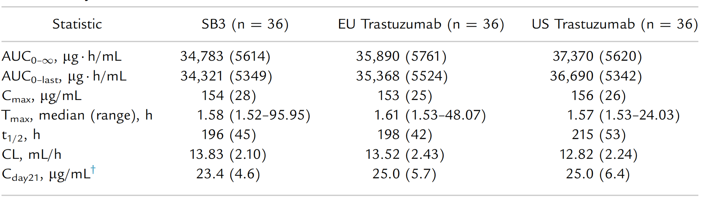
Summary statistics of PK parameters
No subjects had positive results for ADAs at any time point after single intravenous infusion of SB3, EU trastuzumab, or US trastuzumab

Slide 36
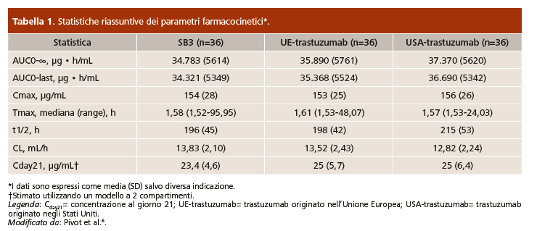
Summary statistics of PK parameters
No subjects had positive results for ADAs at any time point after single intravenous infusion of SB3, EU trastuzumab, or US trastuzumab

Slide 37
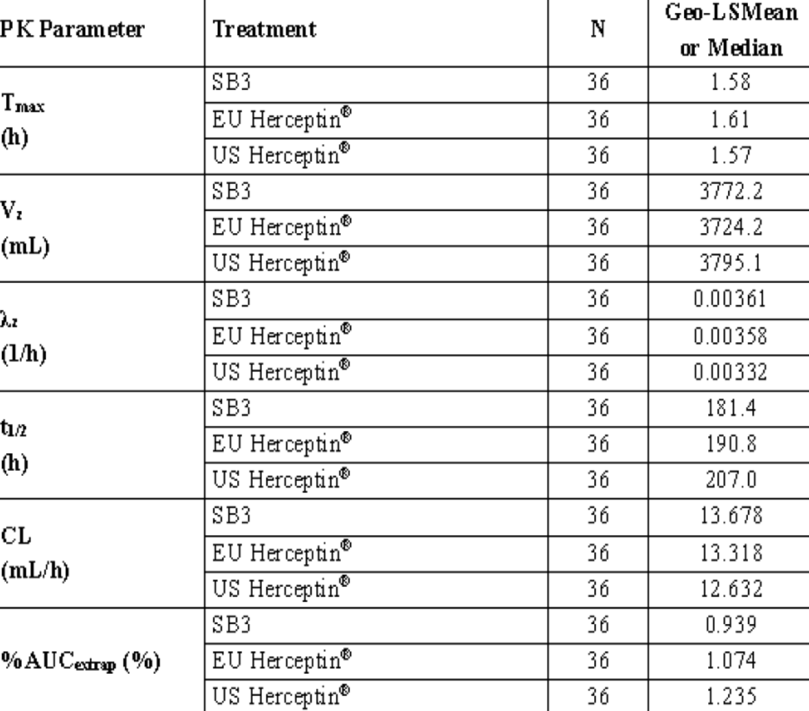
Statistical Comparison of Secondary PK Parameters
EMA Assessment report Ontruzant 14 September 2017 EMA/CHMP/9855/2018

Slide 38
Impact of Anti-drug antibodies (ADA) on PK parameters
In the study SB3-G31-BC, within the PK population, one subject in the SB3 treatment group and no subject in the Herceptin treatment group were reported to have an ADA positive result up to Cycle 9.
One subject had a positive result of ADA at Cycle 5 pre-dose and negative results at other time points. The serum trough concentration at Cycle 5 was relatively low at 15.46 μg/mL but within the range of 14.71 to 102.79 μg/mL of the cycle.
The trough concentrations (46.35 and 56.08 μg/mL for Cycle 7 and Cycle 8, respectively) in the later cycles were similar to other subjects (ranging from 22.98 to 175.02 μg/mL and from 19.00 to 189.70 μg/mL for Cycle 7 and Cycle 8, respectively).
Due to the low incidence of positive ADA results, the impact of the presence of ADA up to Cycle 9 on the PK cannot be compared.

Slide 39
Statement
I dati che derivano dagli studi preclinici e dalle fasi I soddisfano i criteri di equivalenza per quanto riguarda
La farmacocinetica
La farmacodinamica
L’attività biologica
La sicurezza

Slide 40
Workshop 1
Linee guida EMA
Studi Preclinici
Studi clinici farmacocinetica e farmacodinamica
Studi clinici di non inferiorità

Slide 41

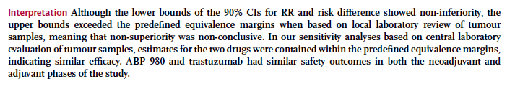

Slide 42
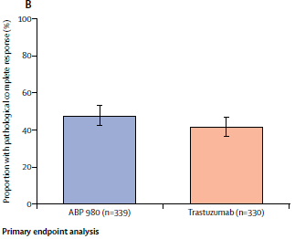

Slide 43
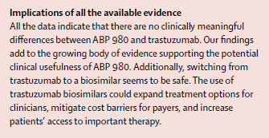

Slide 44
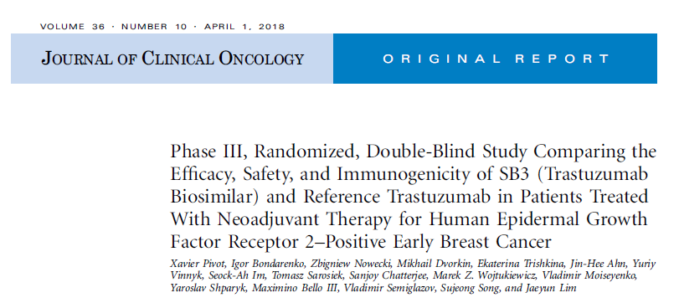


Slide 45
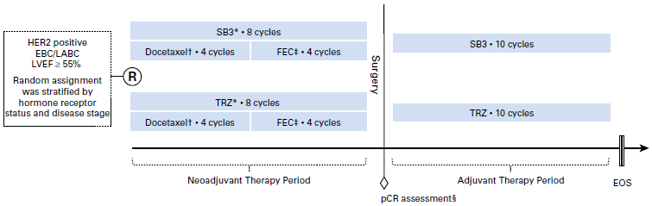
Phase III SB3 Study Design
Primary endpoint: breast pathologic complete response (bpCR) rate at surgery Secondary endpoints: total pathologic complete response (tpCR), overall response rate (ORR), event free survival (EFS), overall survival (OS), safety, pharmacokinetic, and immunogenicity

Slide 46

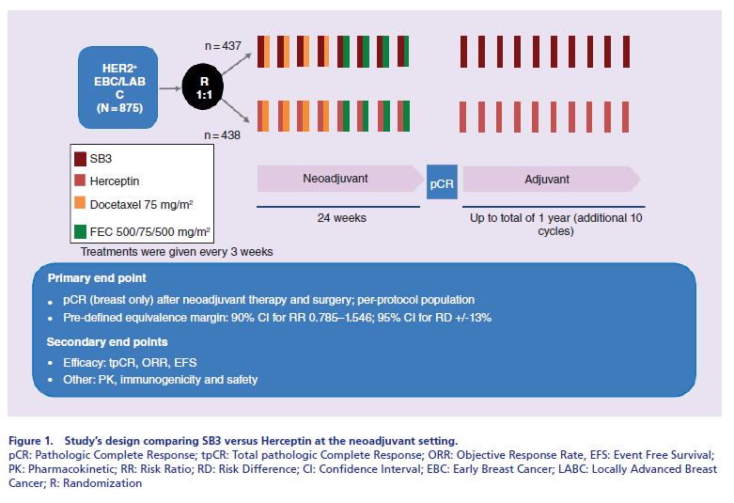

Slide 47
Key Eligibility Criteria
Inclusion criteria | Exclusion criteria
Female age 18-65 years Eastern Cooperative Oncology Group (ECOG) performance status of 0 to 1 Non-metastatic, unilateral newly diagnosed primary breast cancer, including inflammatory breast cancer Known hormone receptor (estrogen and progesterone receptor) status Baseline left ventricular ejection fraction (LVEF) ≥55% Informed consent | Metastatic (stage IV) or bilateral breast cancer Pregnant or lactating women Concurrent hormone therapy History of radiation therapy, immunotherapy, chemotherapy, or biotherapy (including prior HER2 directed therapy) Serious cardiac, pulmonary, or other illness
Equivalence Margin
Equivalence is declared if:
  95% CI of the difference in the bpCR rate between treatments is entirely contained within the equivalence margin of [-13%, 13%]
  OR
  90% CI of the ratio in the bpCR rate between treatments is entirely contained within the equivalence margin of [0.785, 1.546]

Slide 48
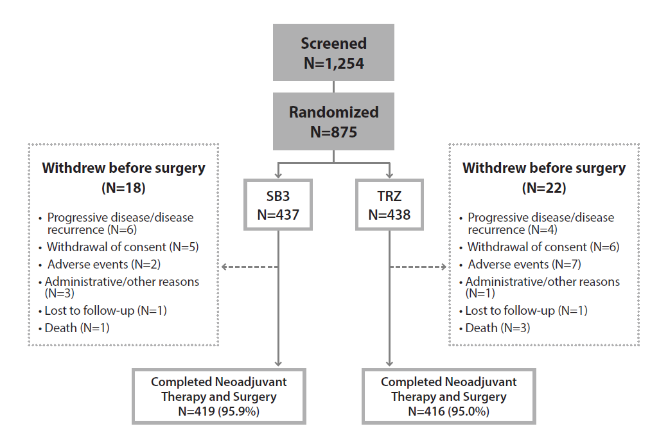
Patient Disposition
875 patients were randomized in 97 sites in 14 countries 800 patients were included in the PPS (SB3 N=402; TRZ N=398).

Slide 49
Demographics & Baseline Characteristics
 | SB3 (N=437) | TRZ (N=438)
Age (years)
Median (Min, Max) | 51 (24, 65) | 50 (22, 65)
Menopausal status, n (%)
Yes | 220 ( 50.3) | 216 ( 49.3)
No | 217 ( 49.7) | 222 ( 50.7)
Hormone receptor status, n (%)
ER+/PR+ | 179 ( 41.0) | 170 ( 38.8)
ER+/PR- | 78 ( 17.8) | 73 ( 16.7)
ER-/PR+ | 9 ( 2.1) | 8 ( 1.8)
ER-/PR- | 171 ( 39.1) | 187 ( 42.7)
Left Ventricular Ejection Fraction (%)
Mean | 65.29 | 65.18
Median (Min, Max) | 65 (55, 80) | 65 (55, 85)
ECOG performance status, n (%)
0 | 366 (83.8) | 365 (83.3)
1 | 71 (16.2) | 73 (16.7)
Clinical TNM staging*, n (%)
Stage IIA | 65 ( 14.9) | 62 ( 14.2)
Stage IIB | 150 ( 34.3) | 146 ( 33.3)
Stage IIIA | 85 ( 19.5) | 99 ( 22.6)
Stage IIIB | 103 ( 23.6) | 86 ( 19.6)
Stage IIIC | 33 ( 7.6) | 45 ( 10.3)
Stage IV | 1 ( 0.2) | 0 ( 0.0)
Breast cancer type*, n (%)
Operable | 261 ( 59.7) | 259 ( 59.1)
Locally advanced | 160 ( 36.6) | 164 ( 37.4)
Inflammatory | 16 ( 3.7) | 15 ( 3.4)

Slide 50
Efficacy Result_PPS
  Adjusted ratio was 1.259 (90% CI, 1.112-1.426), which was within the pre-defined margin
  Adjusted difference was 10.70% (95% CI, 4.13%-17.26%) with the lower limit contained within and the upper limit outside the pre-pre-defined margin
 | SB3 N=402 n/n’ (%) | TRZ N=398 n/n’ (%) | †Adjusted Ratio (SB3/TRZ) [90% CI] | †Adjusted Difference (SB3-TRZ) [95% CI]
PPS, Response, No. (%)
1bpCR | 208/402 (51.7) | 167/398 (42.0) | 1.259 [1.112, 1.426] | 10.70% [4.13%, 17.26%]
2tpCR | 175/382 (45.8) | 136/380 (35.8) | 1.315 [1.137, 1.520] | 11.05% [4.44%, 17.66%]
3ORR | 369/383 (96.3) | 341/374 (91.2) | 1.055 [1.023, 1.088] | 5.03% [1.74%, 8.31%]
PPS, per-protocol set; TRZ, reference trastuzumab; CI, confidence interval; n, number of responders; n’, number of subjects with available assessment results
1bpCR, no histological evidence of residual invasive tumor cells in the breast (ypT0/is)
2tpCR, no histological evidence of residual invasive tumor cells in the breast and axillary lymph nodes (ypT0/is ypN0)
3ORR, percentage of patients achieving clinical complete response (disappearance of all target and non-target lesions identified at baseline, with no evidence †Results adjusted by hormone receptor status, breast cancer type, and region

Slide 51

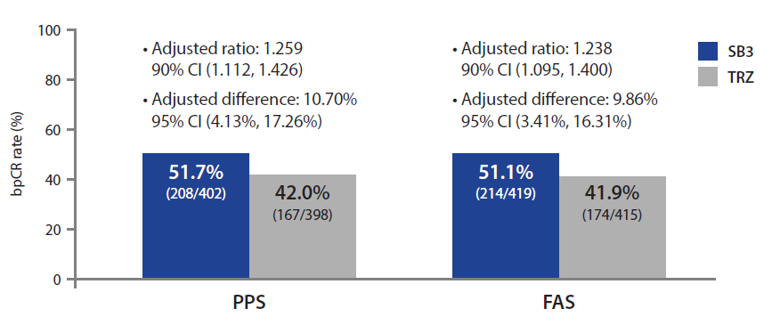
Efficacy Result

Slide 52

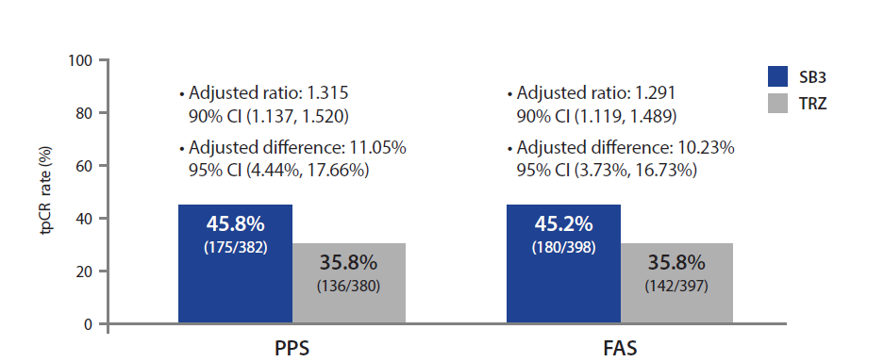
Efficacy Result

Slide 53
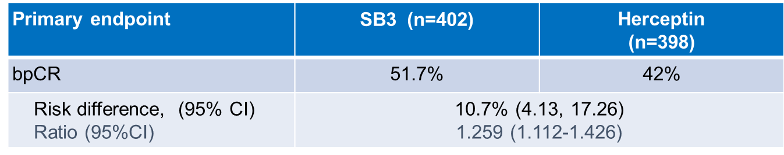
Efficacy Result
10.7
-13
Favours Herceptin
0
Favours
SB3
+13
Difference in bpCR (%)

Slide 54
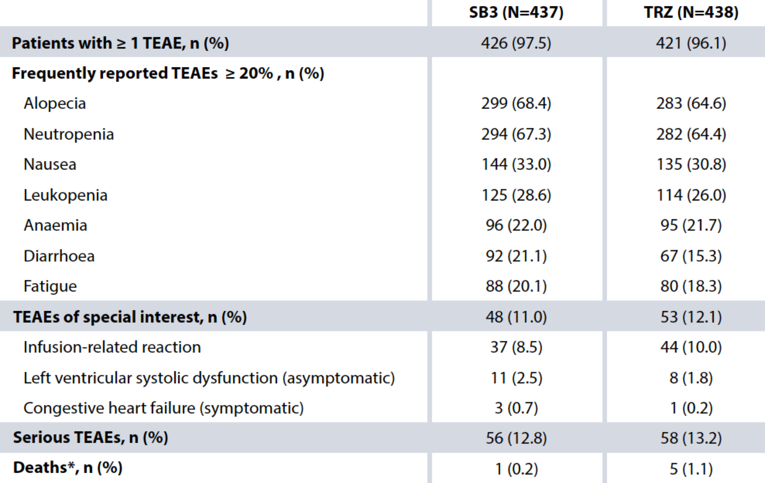
Summary of safety during overall study period

Slide 55
Safety Result
Overall summary of TEAEs/SAEs during neoadjuvant period
 | SB3 N=437 | TRZ N=438
Treatment Emergent Adverse Events (TEAEs), n (%) | 422 (96.6) | 417 (95.2)
Grade 1 | 22 (5.0) | 27 (6.2)
Grade 2 | 84 (19.2) | 83 (18.9)
Grade 3 | 113 (25.9) | 122 (27.9)
Grade 4 | 202 (46.2) | 182 (41.6)
Grade 5 | 1 (0.2) | 3 (0.7)
Missing | 0 (0.0) | 1 (0.2)
TEAEs of special interest, n (%) | 42 (9.6) | 47 (10.7)
Infusion-related reaction | 36 (8.2) | 44 (10.0)
Left ventricular systolic dysfunction (asymptomatic) | 4 (0.9) | 3 (0.7)
Congestive heart failure | 2 (0.5) | 0 (0.0)
Serious TEAEs, n (%) | 46 (10.5) | 47 (10.7)
Deaths, n (%) | 1 (0.2) | 3 (0.7)

Slide 56
Safety Result
TEAEs with incidence of ≥ 10% during neoadjuvant period
Adverse event, n (%) | SB3 (N=437) | TRZ (N=438)
Neutropenia | 293 (67.0) | 279 (63.7)
Alopecia | 293 (67.0) | 277 (63.2)
Nausea | 136 (31.1) | 133 (30.4)
Leukopenia | 122 (27.9) | 107 (24.4)
Diarrhea | 88 (20.1) | 66 (15.1)
Alanine aminotransferase increased | 81 (18.5) | 76 (17.4)
Anemia | 80 (18.3) | 89 (20.3)
Fatigue | 63 (14.4) | 67 (15.3)
Myalgia | 63 (14.4) | 64 (14.6)
Aspartate aminotransferase increased | 61 (14.0) | 56 (12.8)
Stomatitis | 60 (13.7) | 49 (11.2)
Vomiting | 59 (13.5) | 49 (11.2)
Neutrophil count decreased | 55 (12.6) | 56 (12.8)
Asthenia | 51 (11.7) | 48 (11.0)
Infusion related reaction | 36 (8.2) | 44 (10.0)
n, number of subjects with TEAEs; TEAE, Treatment Emergent Adverse Event

Slide 57
Pharmacokinetic & Immunogenicity Result
Mean C_{trough} from cycle 3 to cycle 8 were similar between SB3 and TRZ
Up to cycle 9, positive ADA results were reported for 3 (0.7%) patients in SB3 and 0 (0.0%) patients in TRZ.

Slide 58
Conclusion
Equivalence of efficacy was demonstrated between SB3 and Herceptin® based on the ratio of bpCR rates
SB3 was well tolerated with a comparable safety profile, PK, and immunogenicity
The event-free survival and overall survival were similar between SB3 and TRZ.
SB3 was well tolerated with a comparable safety profile during neoadjuvant-adjuvant treatment period.
One-year safety, immunogenicity results further support the biosimilarity established between SB3 and TRZ.

Slide 59
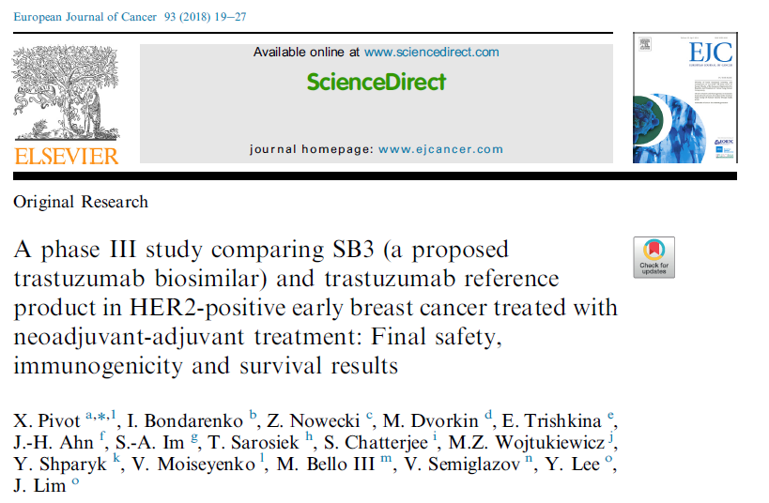
Conclusions: Final safety, immunogenicity and survival results of this study further support the biosimilarity established between SB3 and TRZ.

Slide 60
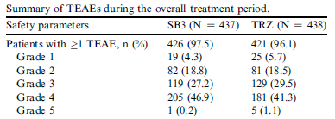

Slide 61
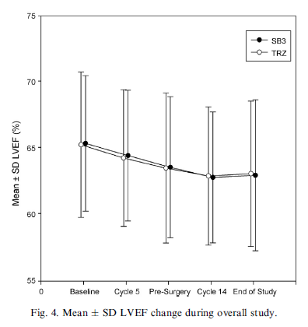

Slide 62
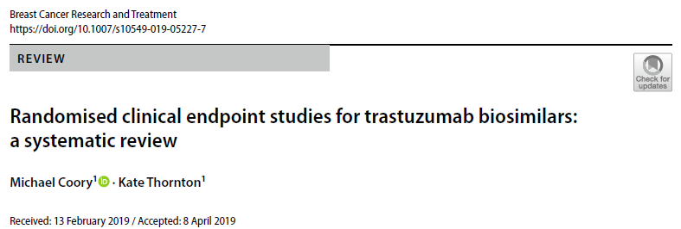


Slide 63
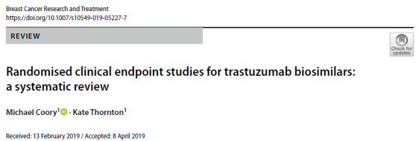
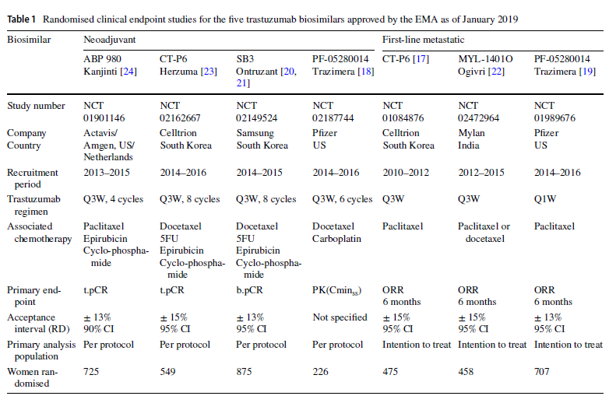

Slide 64
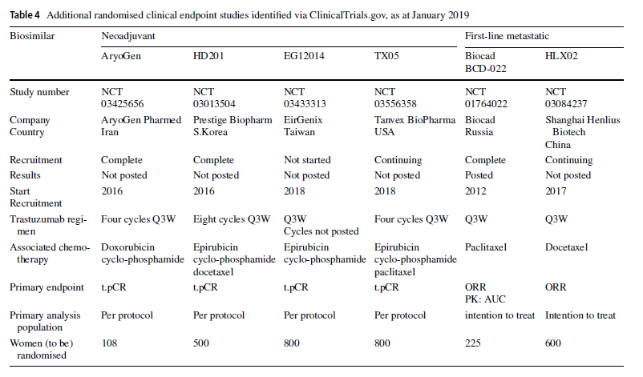

Slide 65
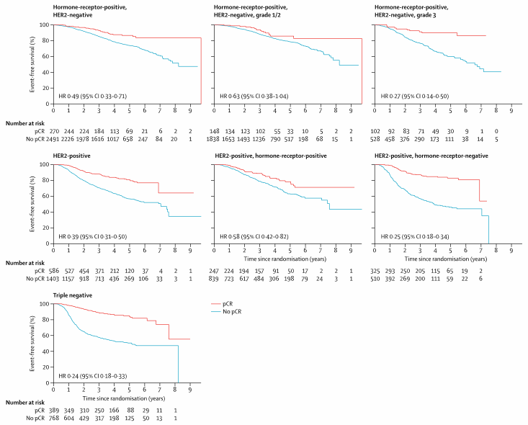
pCR and long-term survival in clinical trials of neoadjuvant treatment of early breast cancer
Relationship between pCR and EFS by breast cancer subtype CTNeoBC pooled analysis
EFS, event-free survival; pCR, pathological complete response
Cortazar P, et al. Lancet 2014;384:164–72.
Notes:
In HER2-positive breast cancer, pCR is a valid endpoint. So why use the ORR in the metastatic setting?

Slide 66
Statements

Slide 67
Statement
Anche se non è necessario dimostrare l’efficacia negli studi di comparabilità di fase III per la registrazione dei farmaci biosimilari da parte di EMA, questi studi sono stati effettuati su spinta dei clinici e i risultati sono uguali a quelli ottenuti coi farmaci “originator”
Questi studi hanno ancora una volta dimostrato la attività, l’efficacia e la sicurezza sia per quanto riguarda la cardiotossicità che dal punto di vista della immunogenicità.

Slide 68
Workshop 2
Raccomandazioni dei biosimilari,
gestione del paziente e governance

Slide 69
Workshop 2
Raccomandazioni dei biosimilari,
gestione del paziente e governance

Slide 70



Slide 71
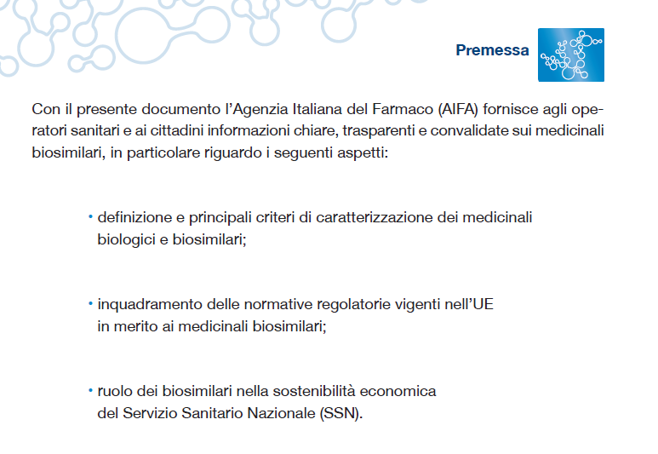

Slide 72
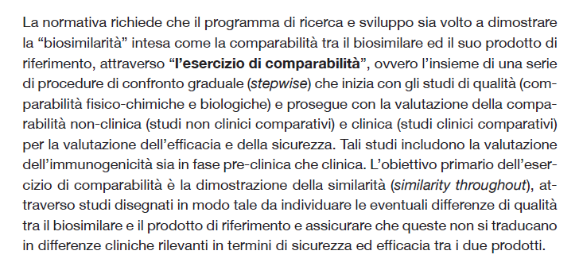

Slide 73
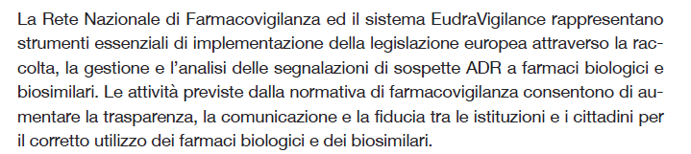

Slide 74



Slide 75

I farmaci biologici rappresentano una risorsa terapeutica essenziale per il trattamento
di una varietà di malattie gravi e debilitanti, per molte delle quali non erano in passato
disponibili opzioni terapeutiche efficaci. Per motivi di sviluppo e produzione del farmaco, questi medicinali sono gravati da costi particolarmente onerosi per il SSN,
per il quale la corretta allocazione delle risorse terapeutiche ed economiche rappresenta una sfida costante. In questo scenario i medicinali biosimilari possono svolgere un ruolo nodale offrendo l'opportunità di garantire l'accesso ai farmaci biologici per tutti i pazienti che ne necessitano e contribuendo, nel contempo, alla sostenibilità finanziaria dei sistemi sanitari.

Slide 76



Slide 77


Slide 78



Slide 79


Slide 80

Una riflessione sui 2 mondi paralleli:
I farmaci di marca spesso
sono registrati con studi
di NON inferiorità o vs P
Nella pratica clinica
si accettano come novità
farmaci che hanno
dimostrato di essere non
migliori o difficilmente
collocabili rispetto allo
standard di cura,
mediamente più costosi
Si esaltano le uguaglianze
I biosimilari sono registrati con un
esercizio di comparabilità per
qualità, efficacia e sicurezza
che deve dimostrare l’equivalenza
rispetto all’originator
Nella pratica clinica
non si accetta come simile
un prodotto che può essere
anche un po’ meglio
dell’originator
pur costando di meno
Si esaltano le differenze

Slide 81

Opportunità dei Biosimilari
➢L’introduzione di biosimilari nei sistemi sanitari UE favorisce un maggiore
accesso alla cura ai pazienti, offrendo un'occasione unica per gestire i costi
crescenti delle terapie, e di quelle biologiche in particolare.
➢Il ruolo dei biosimilari non è paragonabile a quello dei generici, anche in
termini di risparmi generabili (20%-30% del biosimilare vs 40-70% dei
generici).
➢Tali differenze sono imputabili ai costi elevati di produzione, sostituzione
automatica non ammessa e ritardi di entrata in commercio derivanti da
attività legale di tutela della proprietà intellettuale.
➢ Lo sviluppo di una concorrenza del mercato derivante dall’introduzione
anche di un piccolo numero di biosimilari ad alto impatto di spesa e
consumo garantirà una riduzione dei costi sanitari ed un risparmio di
diversi milioni di €/anno, ampliando il numero di pazienti trattabili a parità
di budget e finanziare altri trattamenti stimolando l’innovazione.

Slide 82

DEFINIZIONE
I farmaci biosimilari, ottenuti mediante processi produttivi differenti rispetto ai medicinali di riferimento, non devono risultare “identici”, ma essenzialmente simili al farmaco originatore di riferimento in termini di qualità, efficacia e sicurezza.

Slide 83
COMPARABILITA’
In considerazione del fatto che il processo di valutazione della biosimilarità è condotto da EMA e dalle Autorità regolatorie nazionali, al massimo livello di conoscenze scientifiche e sulla base di tutte le evidenze disponibili, non sono necessarie ulteriori valutazioni comparative effettuate a livello regionale o locale”

Slide 84
ESTRAPOLAZIONE
L’estrapolazione da un’indicazione all’altra per un farmaco biosimilare può essere accettabile in presenza di sufficienti dati di sicurezza e di efficacia, rilevanti per l’indicazione. L’eventuale “salto” tra indicazione e setting in cui sono stati condotti gli studi clinici sui quali si basi l’esercizio di comparabilità ed il successivo impiego previsto nella pratica clinica, rappresenta un elemento “delicato” in termini di accettabilità da parte della comunità oncologica. Strumenti di monitoraggio post-marketing, inclusa la conduzione di studi clinici, potrebbero aumentare la fiducia dei clinici nei confronti dei biosimilari.

Slide 85
SCELTA E SWITCH
In questo Position Paper AIOM, SIF,SIFO, CIPOMO e Fondazione AIOM sottolineano che la scelta di trattamento con un farmaco biologico di riferimento o con un biosimilare rimane una decisione clinica affidata al medico prescrittore. Tale considerazione vale anche per i pazienti già in cura, nei quali l’opportunità dello switch resta affidata al giudizio clinico.

Slide 86
SCELTA E SWITCH
L’eventuale decisione clinica di eseguire uno switch terapeutico (da un farmaco originatore a un farmaco biosimilare, oppure da un farmaco biosimilare al farmaco originatore, oppure ancora da un farmaco biosimilare ad un altro farmaco biosimilare ) in un paziente già in trattamento deve essere attentamente valutata dal medico, che rimane il responsabile della prescrizione, ed eventualmente avvenire solo dopo un’attenta informazione al paziente, che dovrebbe essere monitorato per l’insorgenza di eventuali effetti collaterali.

Slide 87
ACCETTAZIONE CLINICA
In tale condizione, strumenti di monitoraggio postmarketing, inclusa la conduzione di studi clinici prospettici di real life, possono essere opportuni per aumentare la fiducia nel farmaco biosimilare, incentivandone l’accettazione da parte della classe medica.

Slide 88
IL PARERE DEI PAZIENTI
I pazienti ritengono che sia compito delle società scientifiche stilare ed aggiornare le linee guida sui trattamenti terapeutici con particolare attenzione all’uso ed alla intercambiabilità tra farmaci biologici e biosimilari e tra biosimilari. Ritengono inoltre che il medico prescrittore, sul quale ricade la scelta finale del trattamento più idoneo per il paziente, dovrà conoscere ed essere libero di scegliere tra tutti i farmaci (originatori e biosimiliari) disponibili senza subire condizionamenti di natura economica e avendo pertanto la possibilità di poter garantire la prescrivibilità dell’originatore

Slide 89

ABSTRACT Biosimilars present a necessary and timely opportunity for physicians, patients and healthcare systems. If suitably developed clinically, manufactured to the correct standards and used appropriately, they can positively impact on the financial sustainability of healthcare systems. A critical consideration regarding the introduction of biosimilars into the clinic centres on the required information concerning all the respective procedures. This position paper aims to describe the issues revolving around biosimilars that are relevant to the field of oncology, especially the prescribers. More specifically, we discuss aspects related to definition, forms of biosimilars, labelling, extrapolation, interchangeability, switching, automatic substitution, clinical standards on safety and efficacy, responsibilities among prescribers and pharmacists, potential impact on financial burden in healthcare and the current scenario and future prospects of biosimilars in Europe and the rest of the world.

Slide 90


Extrapolation | Extrapolation to all clinical indications may be acceptable in the EU if there are enough relevant data related to the safety and efficacy of the biosimilar, any differences in the data are appropriately justified.
Switching and automatic substitution | The decision to change or switch should be taken by the physician having grasped a deep understanding of the product and subsequently informing the patient and closely monitoring the patient at all times.
Interchangeability | The EMA has not underlined any recommendations on interchangeability. Interchangeability and switching should only be permitted if: the physician is well-informed about the products; the patient is fully briefed by the physician and a nurse is closely monitoring the changes and tracking any adverse events.

Slide 91

BIOSIMILARS
The ABC community strongly supports the use of biosimilars both for
treatment of breast cancer (i.e. trastuzumab) and for supportive care
(i.e. growth factors).
To be used, the biosimilar must be approved after passing the
stringent development and validation processes required by EMA or
FDA or other similarly strict authority.
(LoE/GoR: I/A) (90%)

Slide 92

Informazioni sui medicinali biosimilari per i pazienti 2016

Slide 93
FDA Commissioner's Position on Biosimilars
“Bringing new biosimilars to patients, especially for diseases where the cost of existing treatments can be high, is an important way to help spur competition that can lower health-care costs and increase access to important therapies.”
“We’ll continue to work hard to ensure that biosimilar medications are brought to the market quickly, through a process that makes certain that these new medicines meet the FDA’s rigorous gold standard for safety and effectiveness.”
-- FDA Commissioner Scott Gottlieb, MD
FDA News Release; September 14, 2017.

Slide 94


Slide 95

The term ‘‘biosimilar” refers to a biological product that is highly similar to a licensed biological product (reference or originator product) with no clinically meaningful
differences in terms of safety, purity, or potency.

Slide 96

Biosimilar
A biological product developed such that there are ‘‘no clinically meaningful differences
between the biological product and the reference [originator] product in terms of safety,
purity, and potency’’ and ‘‘demonstrates similarity to the [originator] in terms of quality
characteristics, biological activity, safety, and efﬁcacy based on a comprehensive
comparability exercise’’

Slide 97


Slide 98
Statement
I pareri e le raccomandazioni di EMA,AIFA, AIOM, CIPOMO, SIFO, SIF, ESMO sono concordi sul valore dei biosimilari in oncologia.
Restano differenze nazionali per quanto riguarda la intercambiabilità, l’estrapolazione, lo switch.

Slide 99



AIFA : Biosimilari di Trastuzumab in associazione a Pertuzumab

Slide 100
All’articolo 15 del decreto-legge 6 luglio 2012, n. 95, convertito, con modicazioni, dalla legge 7 agosto 2012, n. 135, dopo il comma 11 -ter è inserito il seguente:
a) le procedure pubbliche di acquisto devono svolgersi mediante utilizzo di accordi-quadro con tutti gli operatori economici quando i medicinali sono più di tre a base del medesimo principio attivo. A tal fine le centrali regionali d’acquisto predispongono un lotto unico per la costituzione del quale si devono considerare lo specifico principio attivo (ATC di V livello), i medesimi dosaggio e via di somministrazione;
b) al fine di garantire un’effettiva razionalizzazione della spesa e nel contempo un’ampia disponibilità delle terapie, i pazienti devono essere trattati con uno dei primi tre farmaci nella graduatoria dell’accordo-quadro, classificati secondo il criterio del minor prezzo o dell’offerta economicamente più vantaggiosa. Il medico è comunque libero di prescrivere il farmaco, tra quelli inclusi nella procedura di cui alla lettera a) , ritenuto idoneo a garantire
la continuità terapeutica ai pazienti
Gazzetta Ufficiale 21.12.2016

Slide 101
Workshop 2
Real life

Slide 102
Cosa pensi nei biosimilari?
Funzionano in modo differente dall’originator ?
Possono avere una immunogenicità diversa dall’originator ?
Sono economicamente vantaggiosi?
Avranno indicazioni più ampie dell’originator ?

Slide 103
Quanto hai fiducia nei biosimilari?
Totalmente
Molto
Abbastanza
Poco
Per nulla

Slide 104


Slide 105


Slide 106

ECCO survey on biosimilars
Conﬁdence in biosimilars
2013 (n=307)
2015 (n=118)
40
35
33.9
32.3
28.8
28.7
30
26.4
25
20
17.8
Percent (%)
15
10
5
0
10.2
A litle
conﬁdent
9.3
Not conﬁdent
at all
7.6
Very conﬁdent
5.0
Totally
conﬁdent
Enough
conﬁdent
Danese S, et al. J Crohns Coli/s 2016. Manuscript Doi:10.1093/ecco-jcc/jjw090

Slide 107
Statement
Nelle varie regioni del mondo la penetrazione dei biosimilari è differente.
In Europa l’Italia è al primo posto.
Persistono ancora ragioni di reticenza da una parte della classe medica.

Slide 108
Workshop 2
Raccomandazioni dei biosimilari,
gestione del paziente e governance

Slide 109
Cost of Biologic Anticancer Agents
Trastuzumab global sales (2016): $6.6 billion
Average cost of trastuzumab in US: $70,000-$80,000/year
Bevacizumab global sales (2016): $6.7 billion
US accounts for about half of global sales

Slide 110
Growth in Cost of Oncology Therapeutics, US
50
45
5.8
-4.8
2.6
40
3.4
35
30
13.6
Costs and Growth
25
44.1
20
15
23.4
10
5
0
2011
New
Therapies
Since 2011
Branded
Volume
Branded
Price
LOE
Generics
2016
IQVIA, MIDAS Q4 2016; IQVIA Institute for Human Data Science, March 2017.
Notes:
LOE, loss of exclusivity.

Slide 111
Cost of Biologic Oncology Agents Over Time
Trastuzumab increased 78% over 10 years^{[1]}
Cost of biologics^{[2]}
  2005: 32% of $9.5B, Medicare Part B
  2014: 62% of $18.5B, Medicare Part B
110
Bevacizumab
Bortezomib
Brentuximab
Cetuximab
Denosumab
Ipilimumab
Ofatumumab
Panitumumab
Pertuzumab
Rituximab
Temsirolimus
Trastuzumab
Ziv-aflibercept
Inflation
Health-related
inflation
100
90
80
70
60
50
Change From Baseline Cost (%)
40
30
20
10
0
-10
-20
-30
2005
2006
2007
2008
2009
2010
2011
2012
2013
2014
2015
2016
2018
Yr
1. Gordon N, et al. J Clin Oncol. 2017;36:319-325. 2. Nabhan C, et al. JAMA Oncol. 2018;4:241-247.

Slide 112
Where Will Cost Control Come From?
Which of the following are your cancer program’s biggest opportunities for cost savings?
  62% identified drugs as the biggest opportunity
Clinical standardization
63%
Drugs
62%
Supplies
28%
Capital expenses (eg, LINAC, imaging technology)
24%
Nonclinical staff (eg, financial counselor,
billing and coding specialist, schedulers)
22%
Technology maintenance
20%
Clinical staff
16%
Retail pharmacy
14%
Clinical research
10%
Support services (eg, yoga, acupuncture,
nutrition services)
9%
Other
4%
ACCC. 2017 Trending Now in Cancer Care Survey.

Slide 113
Biosimilars Have the Potential to Lower Healthcare Costs
Range of Estimates on the Cost Savings That Could Be
Realized by Healthcare Systems With The Availability of Biosimilars
Source | Estimated Biosimilar Savings
CBO¹ | Savings of $25 billion during 2009-2018 in US following implementation of bill S. 1695
PCMA² | Medicare Part B: $14 billion over 10 years
EGA³ | €1.6 billion, assuming a 20% discount for just 6 biologic drugs
IGES Institut GmbH⁴ | €11.8 to €33.4 billion between 2007-2020 in 8 EU countries
CBO, Congressional Budget Office; EGA, European Generic Medicines Association; PCMA, Pharmaceutical Care Management Association.
1. Congressional Budget Office. S. 1695 - Biologics Price Competition and Innovation Act of 2007. June 25, 2008; 2. Engel and Novitt, LLP. Report to PCMA on Potential Medicare Savings. January 2, 2007; 3. European Generic Medicines Association. The Future of Pharmaceuticals: Generic Medicines Enhancing Pharmaceutical Competition and Ensuring Healthcare Sustainability. Brussels, Belgium: EGA; 2007; 4. Haustein R, et al. GaBI J. 2012;1(3-4):120-126.
Notes:
Biosimilars have the potential to lower barriers to access while reducing cost pressures on employers, insurers, and patients.
There is a wide range of estimates on the cost savings that potentially could be realized by the health care system with the availability of biosimilars; several estimates are presented in this slide:
In the United States, several bills have been introduced in Congress to address regulation of biosimilars. A bipartisan bill, S. 1695: Biologics Price Competition and Innovation Act of 2007, was introduced in an effort to give biotechnology companies 12 years of market exclusivity, 2 years fewer than requested by the biotechnology industry. The Congressional Budget Office estimates a savings of $25 billion through 2018 in the US as a result of implementing bill S. 1695.¹
The Pharmaceutical Care Management Association (PCMA) is a national association representing US pharmacy benefit managers. According to an analysis released by the PCMA, if Congress were to create a clear regulatory pathway for biosimilars, the Medicare Part B program could save an estimated $14 billion on prescription drug costs over the next 10 years.²
Annual savings of €1.6 billion per year have been predicted if the European Union could realize a 20% price reduction of a handful of patent-expired biologics.³
An analysis of IMS data from eight EU countries (France, Germany, Italy, Poland, Romania, Spain, Sweden, and UK) conducted by the IGES Institut showed a savings estimate of between Euros 11.8 and 33.4 billion through the use of biosimilars for the investigated classes of biological drugs.⁴
References
Congressional Budget Office. S. 1695 - Biologics Price Competition and Innovation Act of 2007. June 25, 2008.
Engel and Novitt, LLP. Report To PCMA On Potential Medicare Savings. January 2, 2007.
European Generic Medicines Association. The Future of Pharmaceuticals: Generic Medicines Enhancing Pharmaceutical Competition and Ensuring Healthcare Sustainability. Brussels, Belgium: EGA; 2007.
Haustein R et al. Saving money in the European healthcare systems with biosimilars GaBI Journal. 2012;1(3-4):120-126.

Slide 114

Previsione di risparmio
(in milioni di €)
PRODOTTO | Flusso Tracciabilità 12mesi | Fatturato |  |  | Previsionerisparmio 0,1 |  |  | Previsionerisparmio 0,25 |  |  | DM Scaglioni | Previsionerisparmio
 |  | 3anni | 5anni | 10anni | 3anni | 5anni | 10anni | 3anni | 5anni | 10anni |  | 3anni | 5anni | 10anni
adalimumab ® Humira | €285,0 | €855 | €1.425 | €2.850 | €85 | €142 | €285 | €214 | €356 | €712 | 0,5 | €427 | €712 | €1.425
bevacizumab ® Avastin | €223,0 | €669 | €1.115 | €2.230€67 |  | €111 | €223 | €167 | €279 | €557 | 0,5 | €334 | €557 | €1.115
trastuzumab ® Herceptin | €280,1 | €840 | €1.400 | €2.801 | €84 | €140 | €280 | €210 | €350 | €700 | 0,5 | €420 | €700 | €1.400
pegfilgrastim ® Neulasta | €27,7 | €83 | €138 | €277€8 |  | €14 | €28 | €21 | €35 | €69 | 0,32 | €27 | €44 | €89
TOTALE | €816 | €2.447 | €4.078 | €8.157 | €245 | €408 | €816 | €612 | €1.020 | €2.039 |  | €1.209 | €2.014 | €4.029

Slide 115



Slide 116


Slide 117

Le Regioni devono :

Slide 118
Le raccomandazioni e i vincoli prescrittivi
Il Consiglio di Stato ha ravvisato l’imprescindibile necessità del riconoscimento di
equivalenza terapeutica da parte dell’AIFA, e la conseguente illegittimità dei provvedimenti regionali adottati in carenza di tale previa valutazione.29 Il Consiglio di Stato, infatti, ha indicato un punto di equilibrio tra le differenti esigenze di salvaguardia dei livelli essenziali di assistenza sull’intero nazionale e di contenimento della spesa farmaceutica nella previsione che – qualora non ritenga di poter utilizzare il farmaco biosimilare o biologico al costo di terapia più basso rispetto al costo di terapia di altro farmaco biosimilare o biologico – il medico sia tenuto a motivare la scelta terapeutica, con specifica relazione indirizzata alla
direzione sanitaria di appartenenza e di competenza territoriale dell’assistito.30

Slide 119
Statement
Dando per accertato il valore dei biosimilari in oncologia tutti i Sistemi Sanitari ne sostengono la utilizzazione soprattutto per una possibilità di un riutilizzo delle risorse per le nuove terapie innovative ( es. immunoterapia)

